Slide 1
Генерация комбинаторных объектов
В данной лекции начнем знакомство с генерацией (порождением) комбинаторных объектов (множеств и последовательностей), структура которых определена в каждой конкретной задаче. Количество объектов зависит от их размера, как правило, экспоненциально, поэтому алгоритмы перебора, т.е. порождения всех или всех допустимых в задаче объектов обычно имеют экспоненциальную сложность.
Все рассматриваемые методы систематического порождения комби­наторных объектов будут сводиться к выбору начальной конфигурации, задающей первый генерируемый объект, трансформации полученного объекта в следующий и проверке условия окончания, которое опреде­ляет момент прекращения вычислений. При этом особый интерес будут представлять алгоритмы генерации объектов в порядке минимального изменения, когда два "соседних" порождаемых объекта различаются в подходящем смысле "минимально".

Slide 2
Нас прежде всего будет интересовать время работы алгоритма, требующееся для порождения всего класса объектов, как функция от размерности входных данных. Мы будем стремиться по­лучить асимптотически наилучший алгоритм генерации. В частности, в некоторых алгоритмах можно порождать множество всех требуемых объектов за время, пропорциональное его мощности. В этом случае алгоритм имеет сложность 0(k), где - k число порождаемых объектов. Такой алгоритм генерации комбинаторных объектов в литературе часто называют линейным.
Схема перебора всегда будет одинакова:
во-первых, надо установить ПОРЯДОК на элементах, подлежащих перечислению (в частности, определить, какой из них будет первым, а какой последним);
во-вторых, научиться переходить от произвольного элемента к непосредственно следующему за ним, данное требование очень важно, т.к. возвращаться к пропущенным в процессе перебора элементам будет сложнее, чем задать алгоритм сплошного перебора.

Slide 3
Наиболее естественным способом упорядочения составных объектов является лексикографический порядок, принятый в любом словаре (сначала сравниваются первые буквы слов, потом вторые и т.д.) - именно его мы и будем чаще всего использовать. А вот процедуру получения следующего элемента придется каждый раз изобретать заново.
Две последовательности a=a₁,a₂,…,a_{n} и b=b₁,b₂,…,b_{n} упорядочены лексикографически, если последовательность a предшествует последовательности b, т.е. для некоторого s их начальные отрезки длины s равны, а (s+1)-ый член последовательности a меньше.
Пример
a=(4,2,3,1,5,6), b=(4,2,3,5,1,6).
Здесь s=3 (первые три элемента совпадают), а четвертый элемент последовательности a меньше элемента последовательности b (5>1).

Slide 4
Генерация всех перестановок в лексикографическом порядке
Перестановки (без повторений) – это последовательности, которые содержат все элементы одного и того же множества по одному разу, но отличаются порядком.
Обозначим множество всех перестановок n – элементного множества через S_{n}.
Пример. Для последовательности a,b,c существуют следующие перестановки, перечисленные в лексикографическом порядке:
S₃={a,b,c; a,c,b; b,a,c; b,c,a; c,a,b; c,b,a}.
Пример. Задача о коммивояжере. Классическая формулировка задачи известна уже более 200 лет: имеются n городов, расстояния между которыми заданы; коммивояжеру необходимо выйти из какого-либо города, посетить остальные n-1 городов точно по одному разу и вернуться в исходный город. При этом маршрут коммивояжера должен быть минимальной длины (стоимости). Написать программу решения задачи.
Количество перестановок элементов n-элементного множества S_{n} определяется формулой P_{n}=n!=1*2*3*…*n.

Slide 5
Действительно, на первое место может быть помещен любой из N элементов (всего вариантов N), на вторую позицию (N-1) элементов, итого вариантов N*(N-1), и если продолжить данную последовательность для всех мест, то получим: N*(N-1)*(N-2)* ... *1; Для рассмотренного примера n=3 и P_{n}=3!=6.
Задача. Напечатать все перестановки чисел a₁,a₂,...,a_{n} (то есть последовательности длины n, в которые каждое из этих чисел a_{i}, i=1,2,…,n входит по одному разу.
Очевидно, что вместо перестановки чисел a₁,a₂,...,a_{n} можно рассмотреть все перестановки чисел 1,2,…,n, которые соответствуют индексам последовательности a₁,a₂,...,a_{n}, т.е. вместо исходного массива будем использовать массив p₁, p₂,...,p_{n}, где p_{i}=i, i=1,2,…,n.

Slide 6
Алгоритм 1.
1. От конца к началу перестановки ищем первый элемент a_{i} такой, что p_{i}<p_{i+1}.
Запоминаем его индекс в r.
2. От элемента r+1 до конца ищем последний элемент, больший, чем p_{r}, и запоминаем его индекс – k.
3. Меняем местами элементы с номерами r и k.
4. Теперь в части массива, которая размещена справа от позиции r (после обмена) надо отсортировать все числа в порядке возрастания. Благодаря тому, что до этого они все были уже записаны в порядке убывания необходимо данную подпоследовательность просто перевернуть. Всю группу элементов от (r+1)-го до n-го попарно меняем местами: (r+1)-й элемент с n-м, (r+2)-й с (n-1)-м и т.д.
Пример. Предположим, что необходимо получить все перестановки чисел 1,2,3,4,5,6 в лексикографическом порядке, первой перестановкой будет (1,2,3,4,5,6), а последней (6,5,4,3,2,1). Предположим, что на некотором шаге работы была получена перестановка P = (3,4,6,5,2,1). Здесь 4<6 и первым элементом большим чем 4 справа является 5. Меняем местами 4 и 5, имеем (3,5,6,4,2,1). Теперь все элементы стоящие за 5, записываем в обратном порядке P=(3,5,1,2,4,6). Которая будет рассматриваться при генерации следующей перестановки.

Slide 7
Алгоритм 1. PLex(n) #include <iostream> using namespace std; typedef int vec[20]; vec p; int n; void print() { for (int i=1;i<=n;i++) cout<<p[i]<<" "; cout<<endl; } void swap(int &a, int &b){ int r; r=a; a=b; b=r; } | void main() { int i, j, k; cin>>n; for (i=1;i<=n;i++) p[i]=i; print(); do { for (i=n-1; i>=1, p[i] > p[i + 1]; i--); if (i==0) break; for (j=n; p[j]<p[i]; j--); swap(p[i], p[j]); for (k = 1; k<=(n - i) / 2; k++ ) swap(p[i + k], p[n + 1 - k]); print(); } while (true); }

Slide 8
Рекурсивный алгоритм.
1. В качестве первого выбираем любое число из чисел 1, 2, …, n;
2. В качеств второго числа выбираем любое из чисел 1, 2, …, n, кроме того числа, которое выбрано первым;
3. Третьим числом выбираем одно из чисел, которое не выбрано первым или вторым;
и т.д.
Этот процесс продолжаем до тех пор, пока не выберем последнее, n-ое число для перестановки.
Чтобы получить все возможные перестановки, надо на каждом этапе выбора k-го числа последовательно перебирать все допустимые числа, однако перейти к следующему варианту можно, только если найдены полные перестановки для всех предыдущих вариантов. Такой процесс показан в схеме:

Slide 9
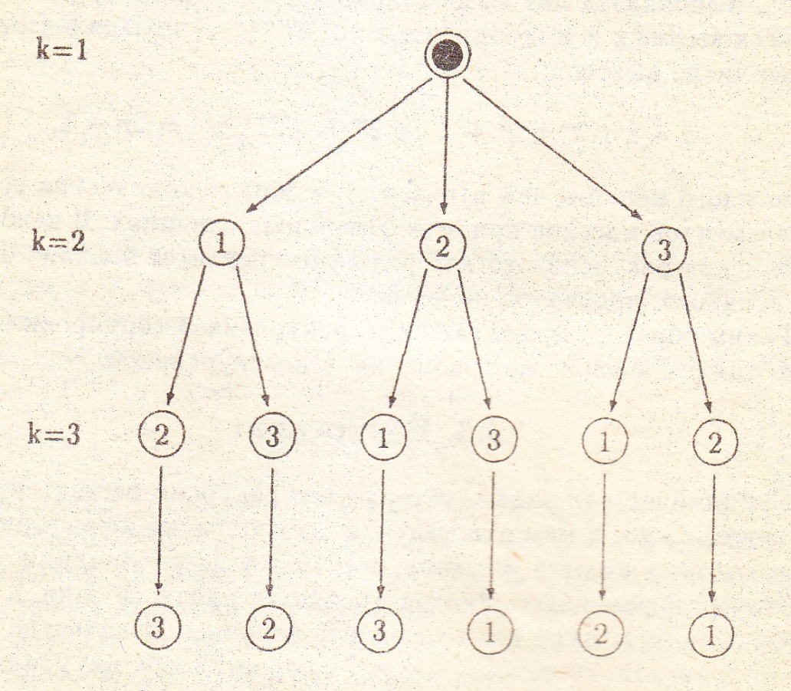
Схема
В соответствии со схемой вначале будет выбрана перестановка 1 2 3, затем 1 3 2 и т.д.
При выборе очередного числа движение по схеме идёт по стрелке вниз, а при отказе от этого выбора – обратное движение (бэктрекинг). Этот процесс легко реализовать рекурсивным алгоритмом.

Slide 10
Алгоритм 2. Рекурсия #include <iostream> using namespace std; typedef int vec[20]; vec p, r; int n; void print() { for (int i=1;i<=n;i++) cout<<p[i]<<" "; cout<<endl; } | void per(int k){ int i; for (int i=1;i<=n;i++) { if (r[i]==0) { r[i]=1; p[k]=i; if (k==n) print(); else per(k+1); r[i]=0; } } } void main() { memset(r,0,sizeof(r)); cin>>n; per(1); }

Slide 11
Время выполнения алгоритма определяется, прежде всего, количеством сгенерированных перестановок O(n!). Например, 10!=3628800.

Slide 12
Алгоритм Джонсона — Троттера генерации перестановок
Мы рассмотрели несколько алгоритмов генерации перестановок. При этом переход от предыдущей перестановки к следующей требовал, вообще говоря, большого числа перемещений элементов исходной пе­рестановки. Так, в лучшем из рассмотренных алгоритмов PLex(n) мы выделяли два элемента, меняли их местами, а затем переворачивали ко­нечный отрезок перестановки. Поэтому естественно желание получить алгоритм генерации, в котором соседние перестановки будут различать­ся настолько мало, насколько это возможно. Для того, чтобы такое раз­личие было минимально возможным, любая генерируемая перестановка должна отличаться от предшествующей транспозицией двух соседних элементов. Возможно ли таким образом породить все перестановки без повторений? Оказывается, такую последовательность перестановок лег­ко построить рекурсивно по n.

Slide 13
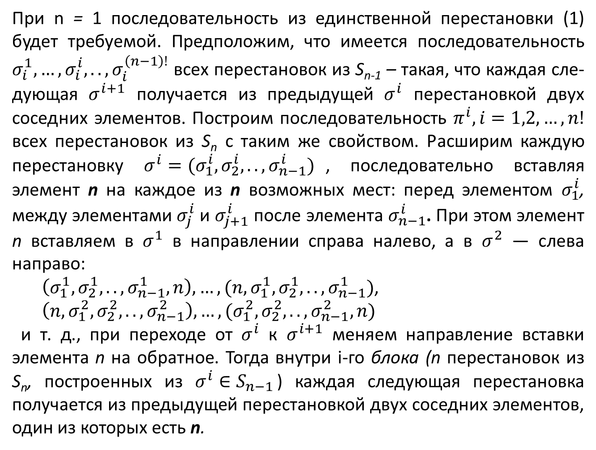
При n = 1 последовательность из единственной перестановки (1) будет требуемой. Предположим, что имеется последовательность $σ_{i}^{1},…,σ_{i}^{i},..,σ_{i}^{\left(n−1\right)!}$ всех перестановок из S_{n-1} – такая, что каждая сле­дующая $σ^{i+1}$ получается из предыдущей $σ^{i}$ перестановкой двух сосед­них элементов. Построим последовательность $π^{i}, i=1,2,…,n!$ всех пере­становок из S_{n} с таким же свойством. Расширим каждую перестановку $σ^{i}=(σ_{1}^{i},σ_{2}^{i},..,σ_{n−1}^{i})$, последовательно вставляя элемент n на каждое из n возможных мест: перед элементом $σ_{1}^{i}$, между элементами $σ_{j}^{i}$ и $σ_{j+1}^{i}$ после элемента $σ_{n−1}^{i}$. При этом элемент n вставляем в $σ^{1}$ в направлении справа налево, а в $σ^{2}$ — слева направо:
$\left(σ_{1}^{1},σ_{2}^{1},..,σ_{n−1}^{1},n\right),…,({n,σ}_{1}^{1},σ_{2}^{1},..,σ_{n−1}^{1})$,$\left({n,σ}_{1}^{2},σ_{2}^{2},..,σ_{n−1}^{2}\right),…,(σ_{1}^{2},σ_{2}^{2},..,σ_{n−1}^{2},n)$
и т. д., при переходе от $σ^{i}$ к $σ^{i+1}$ меняем направление вставки элемента n на обратное. Тогда внутри i-го блока (n перестановок из S_{n}, постро­енных из $σ^{i}∈S_{n−1}$) каждая следующая перестановка получается из предыдущей перестановкой двух соседних элементов, один из которых есть n.

Slide 14
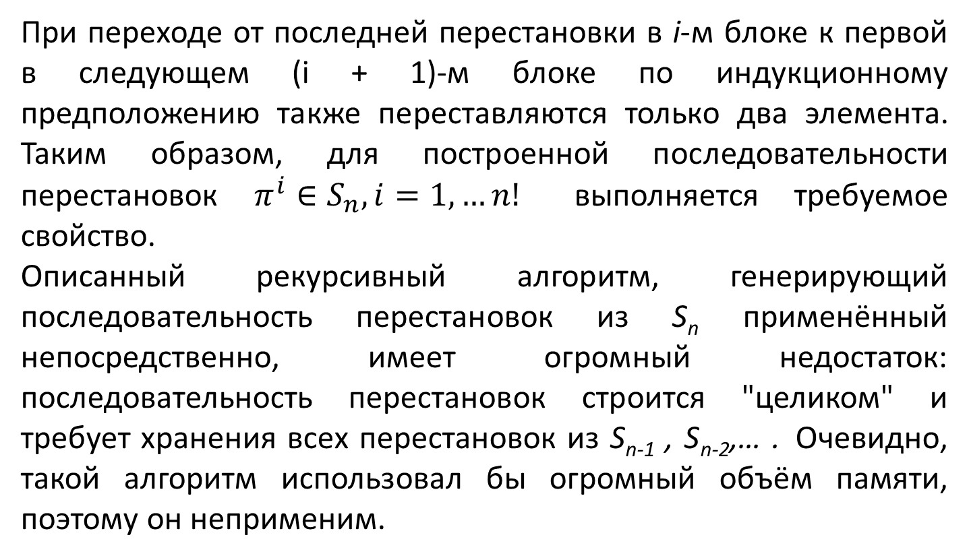
При переходе от последней перестановки в i-м блоке к первой в следующем (i + 1)-м блоке по индукционному предположению также переставляются только два элемента. Таким образом, для построенной последовательности перестановок $π^{i}∈S_{n}, i=1,…n!$ выполняется требуемое свойство.
Описанный рекурсивный алгоритм, генерирующий последователь­ность перестановок из S_{n} применённый непосредственно, имеет огром­ный недостаток: последовательность перестановок строится "целиком" и требует хранения всех перестановок из S_{n-1} , S_{n-2},… . Очевидно, такой алгоритм использовал бы огромный объём памяти, поэтому он непри­меним.

Slide 15
(1) | (12) | (123) | (1234) (1243) (1423) (4123)
 |  | (132) | (4132) (1432) (1342) (1324)
 |  | (312) | (3124) (3142) (3412) (4312)
 | (21) | (321) | (4321) (3421) (3241) (3214)
 |  | (231) | (2314) (2341) (2431) (4231)
 |  | (213) | (4213) (2413) (2143) (2134)

Slide 16
Как по номеру определить перестановку относительно того порядка, разумеется, который введен на множестве перестановок? Остановимся на лексикографическом порядке. Нумерация начинается с 0.
Рассмотрим идею решения на примере. Пусть n=8 и дан номер L, равный 37021. Найдем соответствующую перестановку. Пусть на первом месте записана единица. Таких перестановок 7!, или 5040 (1*******). При 2 тоже 5040 (2*******). Итак, 37021 div 5040=7. Следовательно, первая цифра в перестановке 8. Новое значение L = 1741 (37021 mod 5040=1741). Продолжим рассуждения. Оформим, как обычно, их в виде таблицы
i | L | P_{старая} | P | L div P | L mod P | P_{новая}
1 | 37021 | ******** | 7!=5040 | 7 | 1741 | 8*******
2 | 1741 | 8******* | 6!=720 | 2 | 301 | 83******
3 | 301 | 83****** | 5!=120 | 2 | 61 | 834*****
4 | 61 | 834***** | 4!=24 | 2 | 13 | 8345****
5 | 13 | 8345**** | 3!=6 | 2 | 1 | 83456***
6 | 1 | 83456*** | 2!=2 | 0 | 1 | 834561**
7 | 1 | 834561** | 1!=1 | 1 | 0 | 8345617*
8 | 0 | 8345617* | 0!=1 |  |  | 83456172
Обратим внимание на третью строку, в которой на третье место записывается цифра 4. То, что записываются не цифры 1 и 2, очевидно: их требуется пропустить. Цифра три «занята», поэтому записываем 4. Точно также в строках 4, 5 и 7.

Slide 17
По перестановке получить ее номер, не выполняя генерацию множества перестановок. Начнем с примера.
Пусть n=8 и дана перестановка 5 3 8 7 1 4 6 2.
Схема:
7!*<количество цифр в перестановке на 1-м месте, идущих до цифры 5, с учетом занятых цифр – ответ 4>
6!*< количество цифр в перестановке на 2-м месте, идущих до цифры 3, с учетом занятых цифр – ответ 2>
5!*< количество цифр в перестановке на 3-м месте, идущих до цифры 8, с учетом занятых цифр – ответ 5>
4!*< количество цифр в перестановке на 4-м месте, идущих до цифры 7, с учетом занятых цифр – ответ 4>
3!*< количество цифр в перестановке на 5-м месте, идущих до цифры 1, с учетом занятых цифр – ответ 0>
2!*< количество цифр в перестановке на 6-м месте, идущих до цифры 4, с учетом занятых цифр – ответ 1>
1!*< количество цифр в перестановке на 7-м месте, идущих до цифры 6, с учетом занятых цифр – ответ 1>
Итак, 7!*4+6!*2+5!*5+4!*4+3!*0+2!*1+1!*1=5040*4+720*2+120*5+24*4+6*0+2*1+1*1 = 22299.

